Slide 1
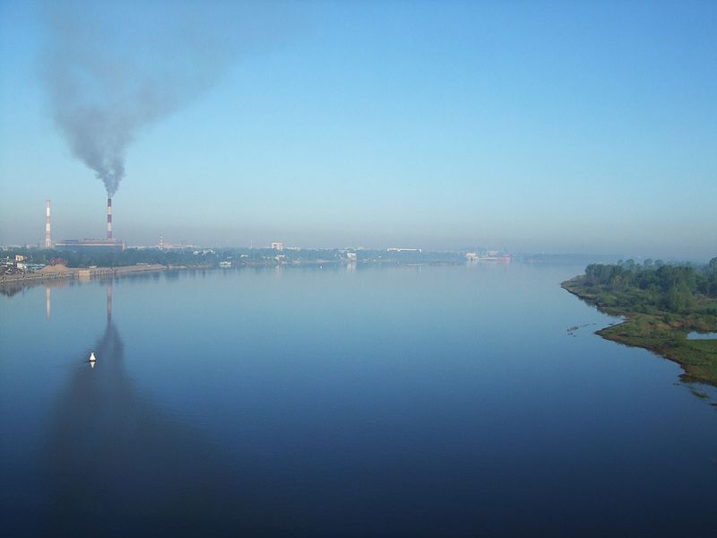
«Источники загрязнения
Атмосферы»

Slide 2
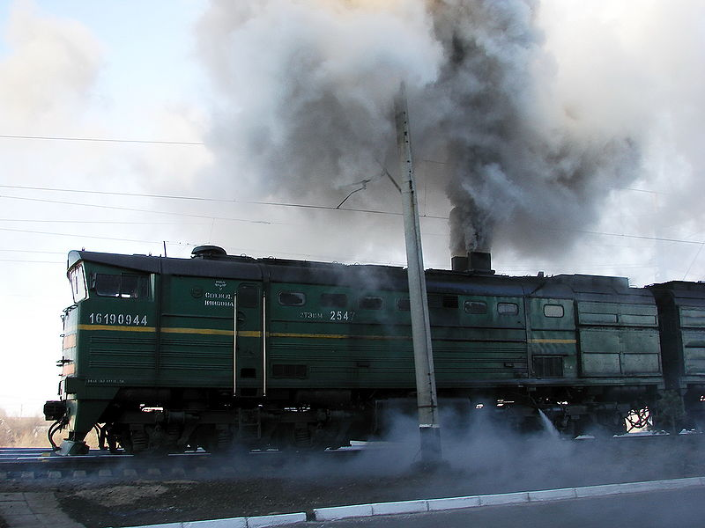
Загрязнение атмосферы-…
…это проникновение в атмосферный воздух новых нехарактерных для него физических, химических и биологических веществ или изменение в естественной среде многолетней концентрации этих веществ.

Slide 3
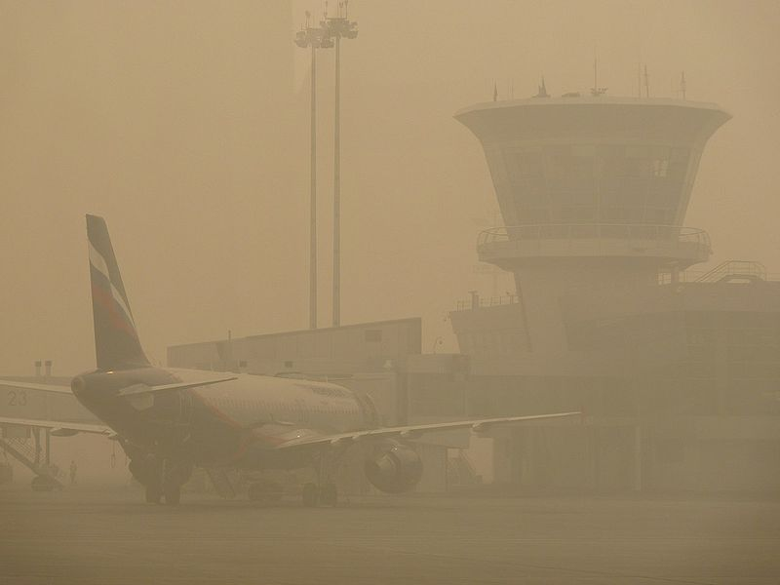
Основные загрязнители атмосферного воздуха:
Оксид углерода
Оксиды азота
Диоксид серы
Углеводороды
Альдегиды
Тяжёлые металлы
Аммиак

Slide 4
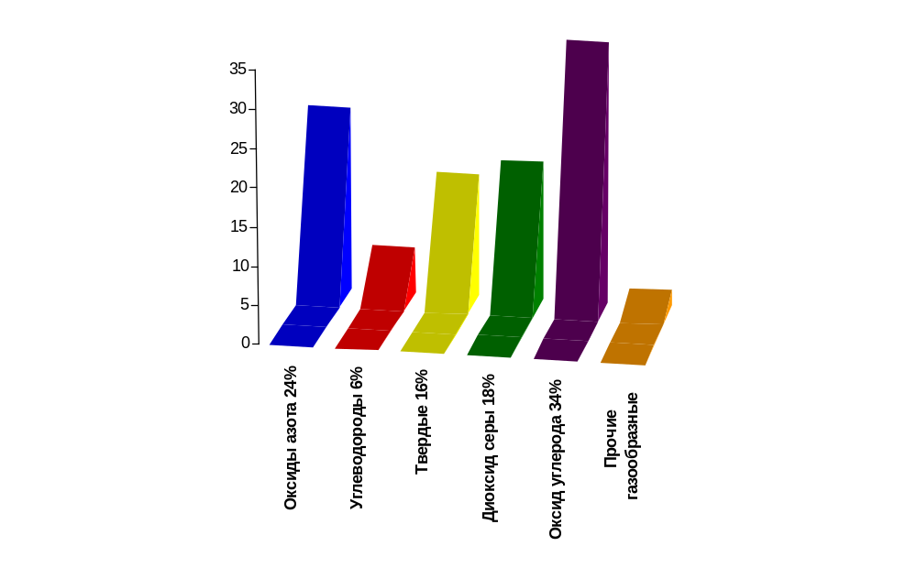
Выбросы веществ в атмосферу

Slide 5

ЗАКОН «О ЧИСТОМ ВОЗДУХЕ»
ЗАКОН «О ЧИСТОМ ВОЗДУХЕ»

Slide 6
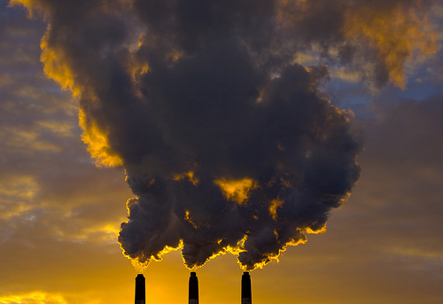
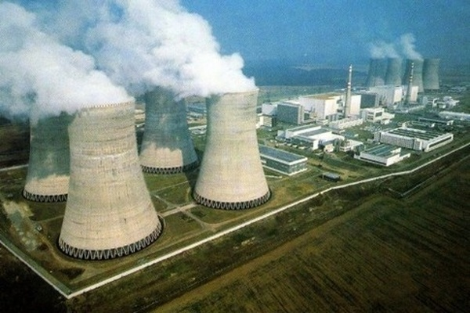
Смог
Смог-это туман, смешанный с пылью, сажей и ядовитыми газами.
Смог оказывает влияние на отражающую способность Земли
Частицы пыли сокращают доступ ультрафиолетовой радиации и образуют избыточное количество паров воды.
Всё это увеличивает отражающую способность атмосферы и приводит к похолоданию климата.
Последствия
загрязнения
атмосферы.

Slide 7
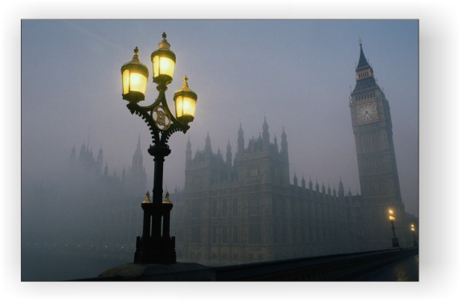
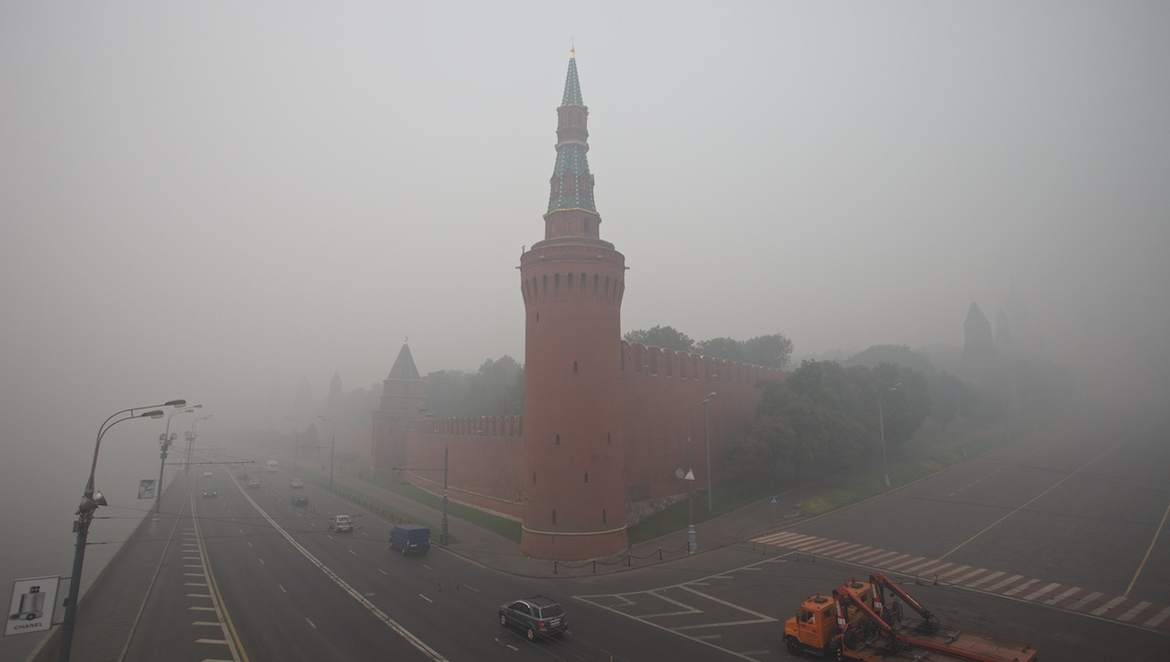

Slide 8
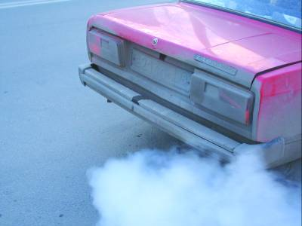
Что такое угарный газ?
Угарный газ (оксид углерода (II) — бесцветный ядовитый газ без вкуса и запаха. Химическая формула — CO.
Угарный газ— один из наиболее распространенных отравляющих газов в природе, загрязняющих окружающую среду.
Главным источником СО является неполное сгорание ископаемого топлива, особенно угля. Выхлопные газы служат одним из главных источников образования СО в окружающей среде.

Slide 9
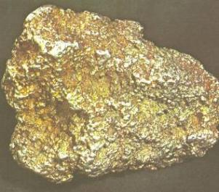
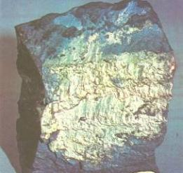
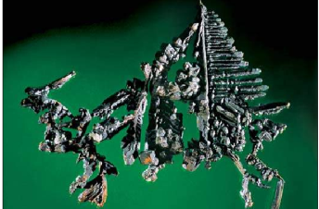
Пирометаллургия - получение металлов и сплавов под действием высоких температур.
Восстановление металлов угарным газом:
PbO + CО = CO₂ + Pb

Slide 10
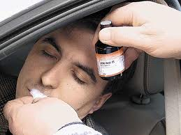
Физиологическое действие угарного газа на организм.
Угарный газ очень ядовит. Первыми признаками острого отравления СО являются головная боль и головокружение, в дальнейшем наступает потеря сознания. Основным противоядием при отравлении СО служит свежий воздух. Полезно также кратковременное вдыхание паров нашатырного спирта.

Slide 11
Оксид углерода (IV)
Углекислый газ
Газ без цвета и запаха.
Это кислотный оксид, ему соответствует двухосновная угольная кислота.
Растворение оксида углерода (IV) — обратимый процесс, в результате которого образуется угольная кислота.
H₂O + CO₂ ↔ H₂CO₃

Slide 12
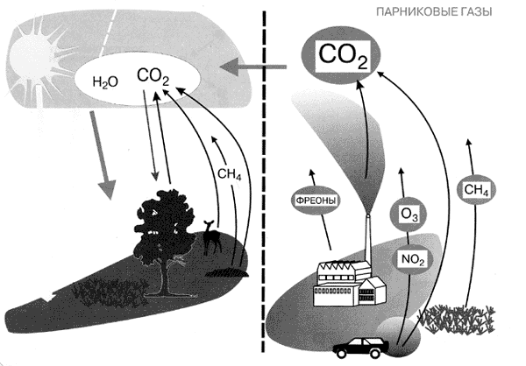
Что такое парниковый эффект?
Это предполагаемое потепление климата, в результате накопления в атмосфере "парниковых газов", пропускающих кратковременные солнечные лучи и препятствующие тепловому, длинноволновому излучению с поверхности Земли.

Slide 13
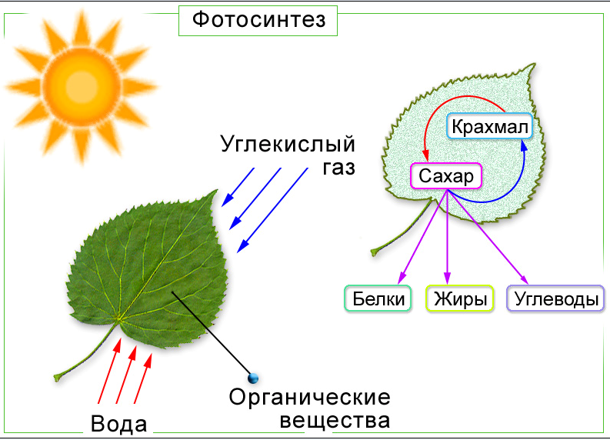
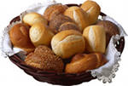
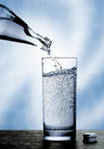
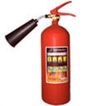
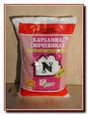
Применение углекислого газа

Slide 14
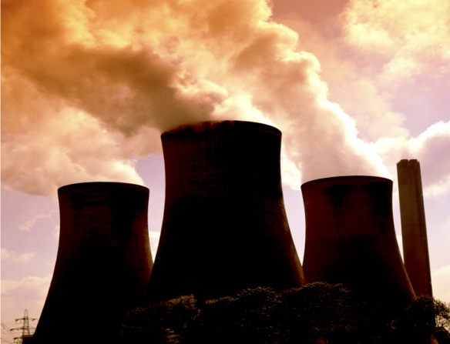
SO₂ оксид серы(IV)
Сернистый газ
Физические свойства SO2
Химические свойства SO2
Кислотный оксид
Обладает всеми свойствами кислотных оксидов
Слабая сернистая кислота
H2O+SO2 <=> H2SO3
газ
бесцветный
запах резкий, удушливый
tкип = -10С

Slide 15
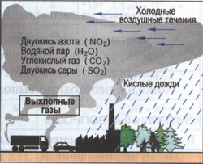
.
Кислотные дожди
Любая дождевая вода обладает очень слабой степенью кислотности. Однако при сгорании продуктов переработки природного топлива выделяются химические вещества, намного увеличивающие кислотность влаги, которая содержится в атмосфере.
В конечном итоге эта влага выпадает на землю в виде кислотного дождя.

Slide 16
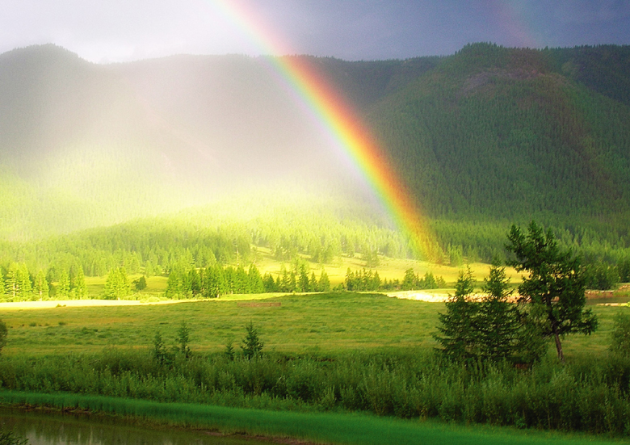
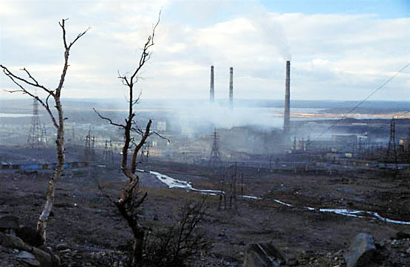
до
после

Slide 17
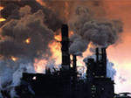
Оксид азота (II)
NO
Бесцветный газ, не имеет запаха.
В воде малорастворим.
Образуется из азота и кислорода при сильных электрических разрядах (например, во время грозы в воздухе) или при высокой температуре:
N2 + O2 → 2NO

Slide 18

Оксид азота (IV)- NO2
Кислотный оксид
2NO2 + H2O = HNO2 + HNO3
Ядовитый газ бурого цвета, имеет характерный запах. Хорошо растворяется в воде.

Slide 19
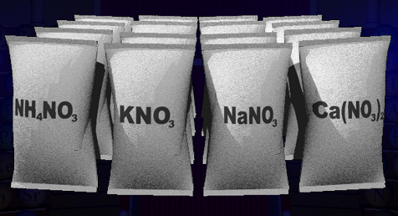

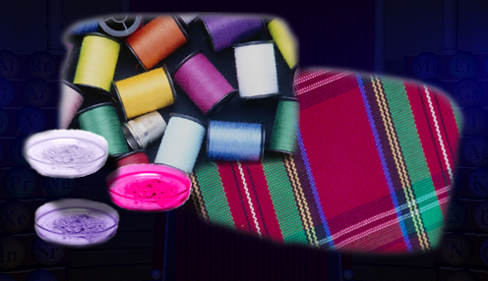
Применение азотной кислоты:
- производство азотных и комбинированных удобрений,
- взрывчатых веществ (тринитротолуола и др.),
- органических красителей.
- как окислитель ракетного топлива.
- в металлургии азотная кислота применяют для травления и растворения металлов, а также для разделения золота и серебра.

Slide 20
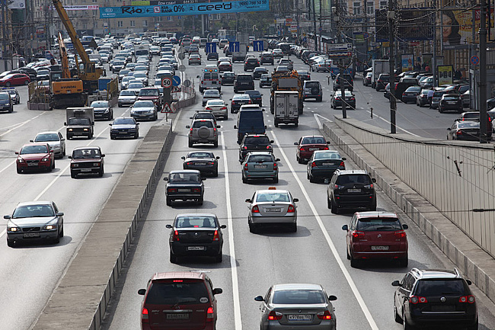
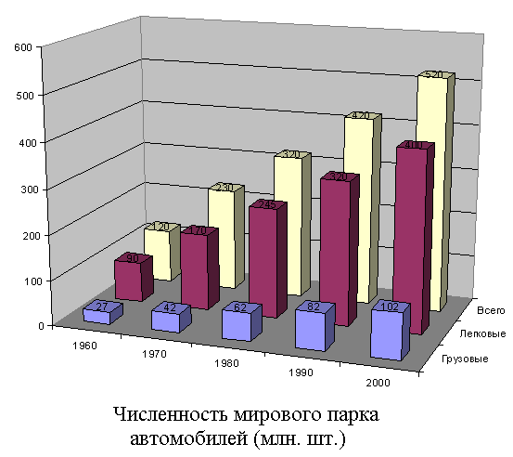

Slide 21
Меры по охране атмосферы от загрязнения:
Разработать стандарты по выхлопным газам для автомобилей.
Прекратить вырубку лесов.
Устанавливать очистные сооружения на предприятиях химической промышленности.
Осуществить переход на использование бестопливных источников энергии.

Slide 22
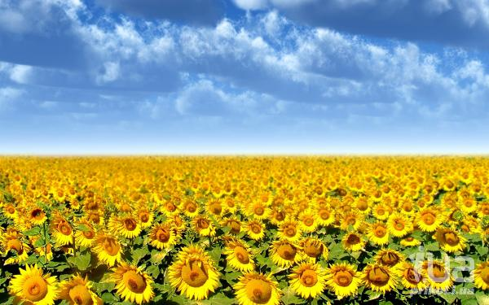
СПАСИБО ЗА УРОК!

